Slide 1
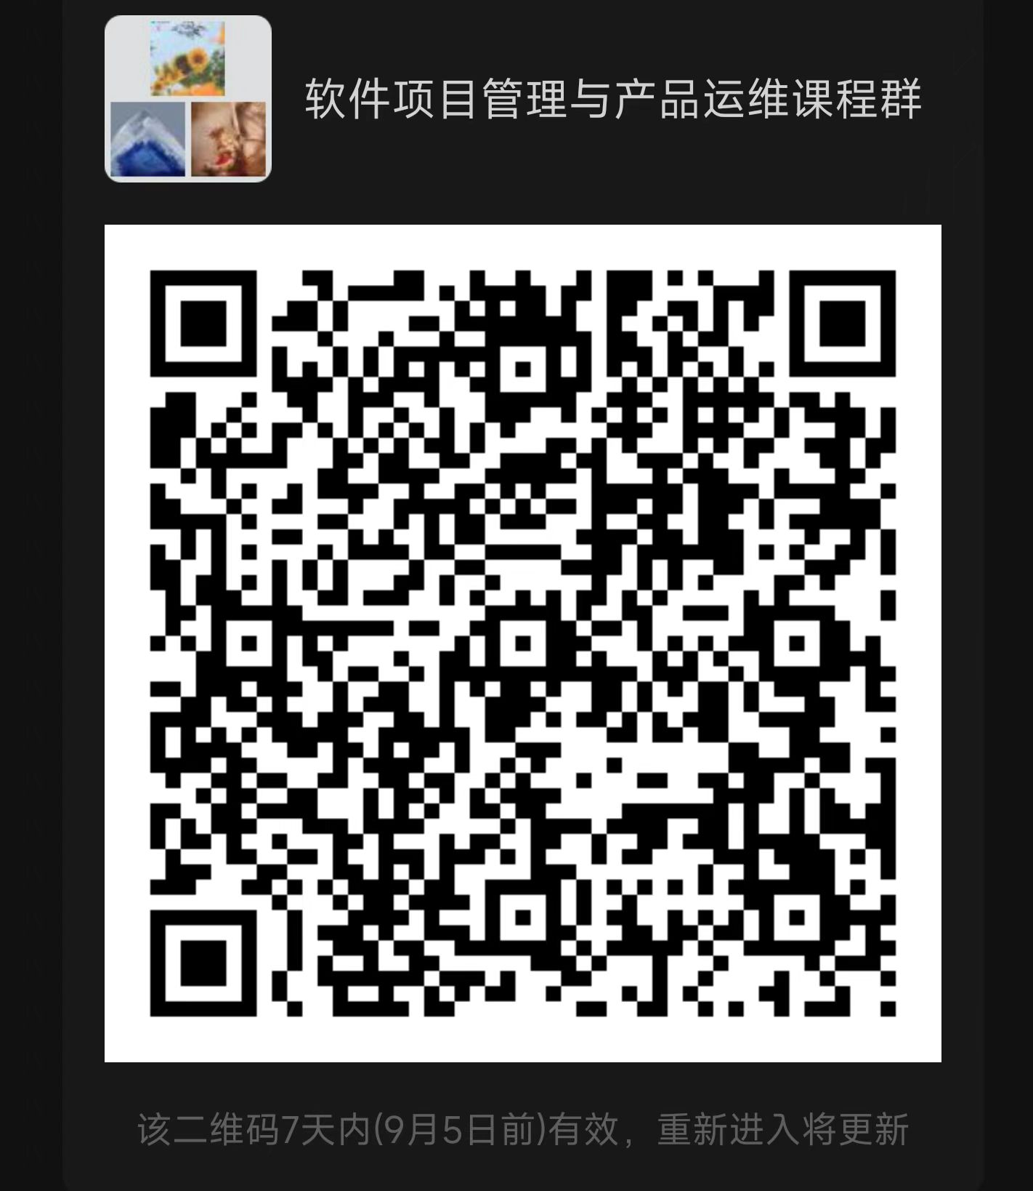

Slide 2

软件项目管理与产品运维
软件项目管理与产品运维

Slide 3

导言
计划开发酒店项目，发展旅游业，应该怎么办呢？

Slide 4

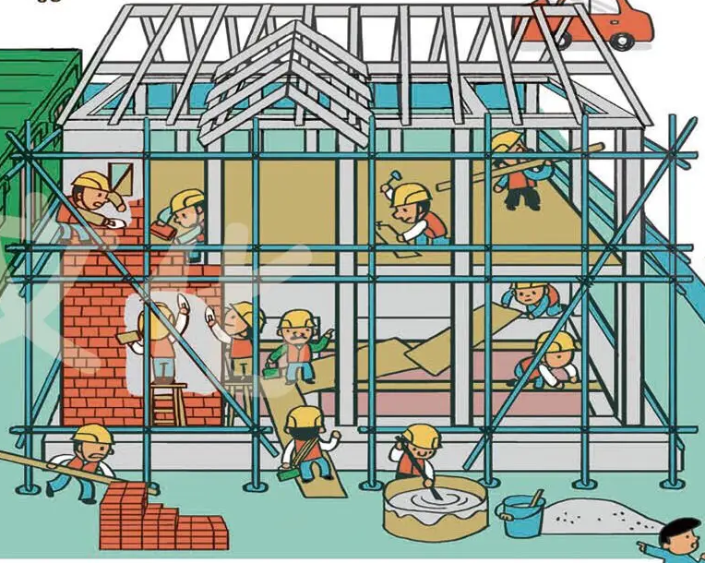

导言
维护
产品运维
建造
运营
项目管理

Slide 5
1、课程简介
(2)产品运营
(获取用户流量、实现商业变现等）
(1)项目管理
(管理项目范围、成本、进度、质量等等）
产品运营
需求->开发->测试
部署
产品运维
下线(退役)
产品维护
(狭义的运维：
运行维护)
软件项目生命周期
(3)产品维护
(确保产品高效、平稳、安全运行）
软件产品生命周期
Notes:
软件产品生命周期包括一个初始的软件项目的生命周期，也包括软件产品的部署、支持、维护、演化、更换和下线等过程。
产品生命周期通常包含顺序排列且不相互交叉的一系列产品阶段。
软件项目生命周期是指项目从启动到收尾所经历的一系列阶段。
如果项目产出的是一种产品，那产品与项目之间就有许多种可能的关系。
例如：
新产品的开发，其本身就可以是一个项目；
现有的产品可能得益于某个为之增添新功能或新特性的项目
通过某个项目来开发产品的新型号。

Slide 6
1、课程简介
项目管理与产品运维的联系
由人执行
受有限资源约束
需要规划、执行、控制

Slide 7
1、课程简介
项目管理与产品运维的区别
序号 | 项目管理 | 产品运维
1 | 面向具体目标 | 强调效率和效果
2 | 变更的环境管理 | 维持现状
3 | 不同的管理团队 | 相同的管理团队
4 | 临时性 | 持续性

Slide 8
1、课程简介
项目管理与产品运维的区别
序号 | 项目管理 | 产品运维
1 | 面向具体目标 | 强调效率和效果
2 | 变更的环境管理 | 维持现状
3 | 不同的管理团队 | 相同的管理团队
4 | 临时性 | 持续性

Slide 9
2、组织（公司）结构
管理和监督职能领域或业务单元
职能经理
项目经理
运营经理
开发人员
产品经理
运维经理
负责产品迭代全流程
实现商业变现
短期委派，
实现项目目标
保证产品平稳、高效运行

Slide 10
3、授课内容
软件项目管理
产品运营
产品维护（运维）

Slide 11
3、授课内容
（1）软件项目管理
1 软件项目管理的概念
2 组织影响、资产与事业环境因素
3 项目管理知识体系
4 项目整合管理
5 项目范围管理
6 项目时间管理
7 项目成本管理
8 项目质量管理
9 项目人力资源管理
10 项目干系人管理
11 项目沟通管理
12 项目风险管理
13 项目采购管理
14 合同管理
15 结束项目或阶段
16 敏捷项目管理

Slide 12
3、授课内容
（2）产品运营
17 运营的概念、要素、思维
18 运营的技能
19 运营的规律和逻辑
（3）产品维护
产品维护基本技术与流程
21 开发运维一体化

Slide 13
4、课程总体目标
1. 掌握软件项目管理的思想、体系和方法
2. 理解软件产品运营的思维与技能
3. 了解软件产品维护的理念和技术

Slide 14
5、课程信息
1）学时/学分：48学时/3学分
2）课程考核：采用百分制，其中:
（1）平时成绩占50%
（2）期末考试成绩占50%
课堂测试(雨课堂)
小组”运营”项目

Slide 15
6、参考资料
[1] 魏金岭，周苏. 软件项目管理与实践. 清华大学出版社. 2018
[2] 韩万江，姜立新. 软件项目管理案例教程（第4版）. 机械工业出版社. 2019
[3] Project Management Institute.PMBOK® Guide.Sixth Edition. USA, Project Management Institute. 2017
[4] 黄有璨.运营之光（第3版）.电子工业出版社.2022
[5] 李鹏. IT运维之道（第2版）. 人民邮电出版社. 2019
[6] Gene Kim，Jez Humble等著, 刘征, 王磊等译. DevOps实践指南. 人民邮电出版社, 2018

Slide 16
7、课程特点
概念性
参与性
流程性

